Slide 1
Дитина
у центрі
освітнього процесу
Директор Новоекономічної ЗОШ І-ІІІ ступенів
Балашов Володимир Юрійович

Slide 2
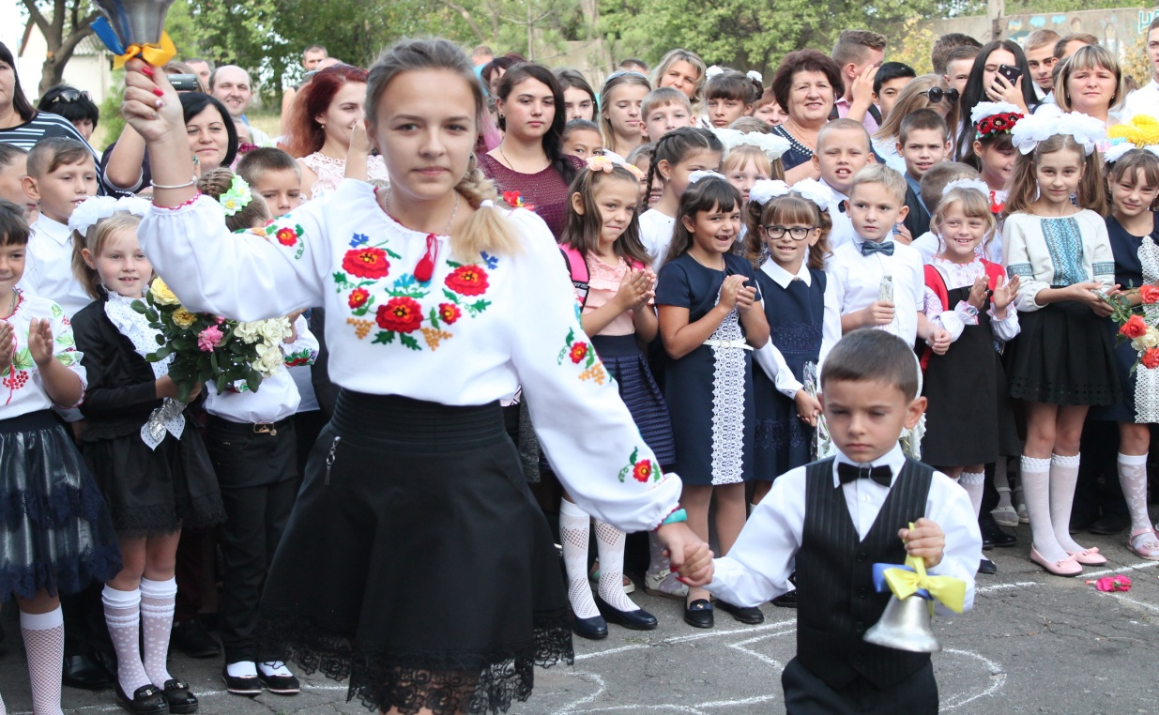
Одним із напрямків Концепції Нової української школі є орієнтація на учня, що передбачає максимальне врахування прав, потреб, інтересів і здібностей дитини та на практиці реалізує принцип дитиноцентризму.

Slide 3
У школі розроблена і впроваджена стратегія розвитку навчального закладу «Вісім сходинок до успіху»
на 2017-2020 рр., яка спрямована на розкриття потенціалу кожної дитини.

Slide 4
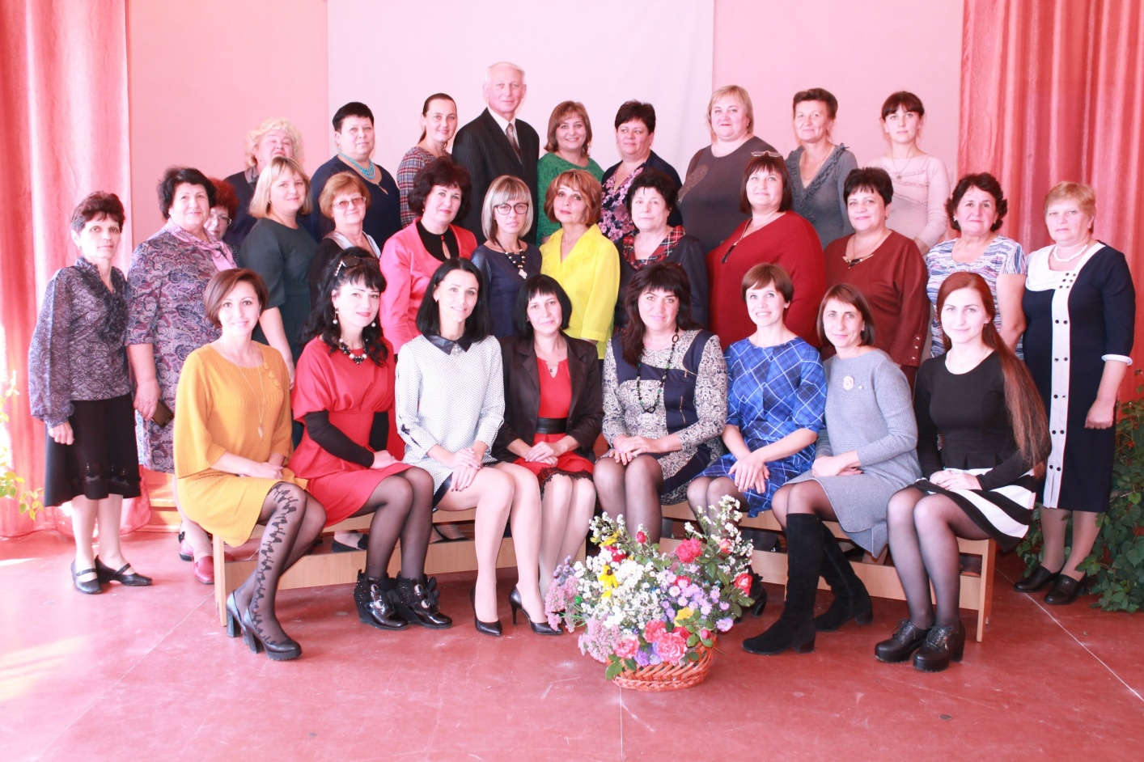
Саме тому методичною темою, яку опрацьовує педагогічний колектив школи, є «Підвищення якості освіти на підставі використання інтерактивних технологій з метою творчого розвитку здібностей учнів та підвищення професійної майстерності вчителів».

Slide 5
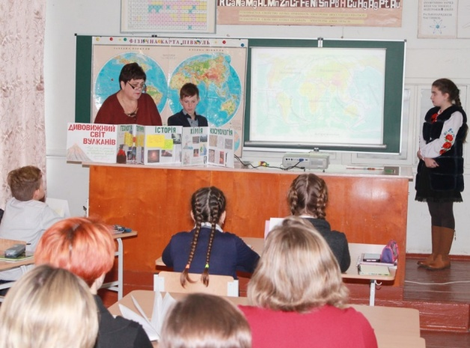
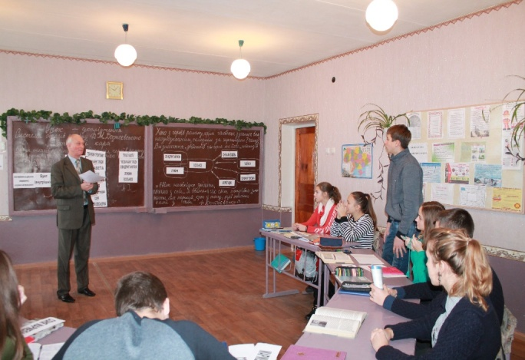
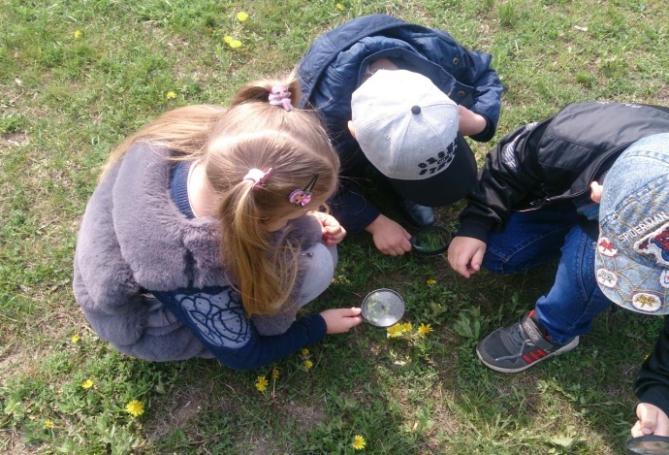
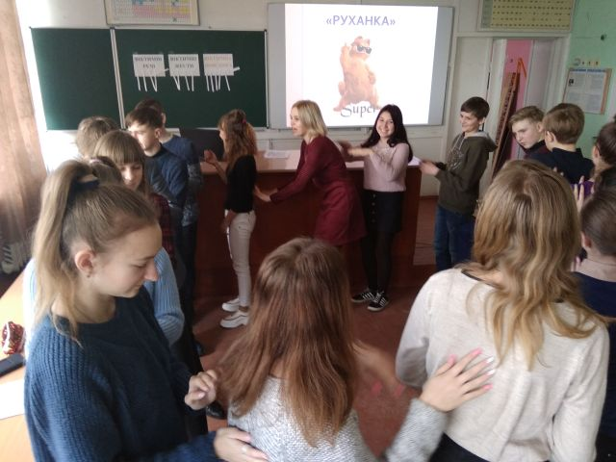
Форми роботи, які застосовує педколектив з обдарованими та творчо налаштованими учнями, звичайні, але мають новий підхід:
інтелектуальні ігри, візуальні засоби навчання;
творчі завдання на уроках;
міні-проекти та STEM -проекти;
робота за індивідуальними освітніми маршрутами;
популяризація творчості учнів (публікації в ЗМІ, на шкільному сайті);
педагогіка партнерства з батьками учнів.

Slide 6
Як результат, учні школи беруть активну участь у мовних, літературних, історичних, правознавчих, математичних, краєзнавчих, мистецьких конкурсах, спортивних змаганнях, художній самодіяльності та досягли таких успіхів за 2018-2019 навчальний рік:
Районний (місцевий) рівень (р.р.)
Кількість учасників | Кількість І місць | Кількість ІІ місць | Кількість ІІІ місць | Кількість лауреатів
49 | 17 | 15 | 8 | 9
Обласний рівень (о.р.)
Кількість учасників | Кількість І місць | Кількість ІІ місць | Кількість ІІІ місць | Кількість лауреатів
70 | 28 | 15 | 16 | 11
Всеукраїнський рівень (в.р.) та міжнародний рівень (м.р.)
Кількість учасників | Кількість І місць | Кількість ІІ місць | Кількість ІІІ місць | Кількість лауреатів
263 | 88 | 64 | 32 | 79

Slide 7
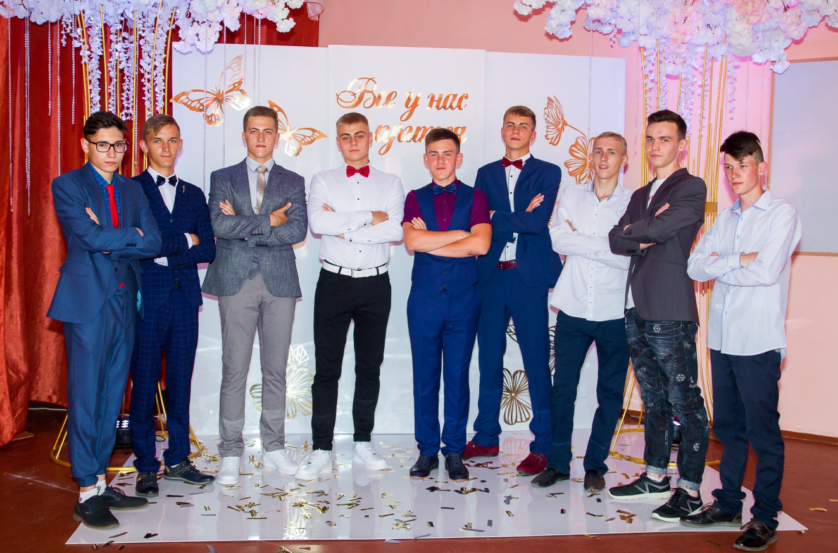
ВИПУСК
2019

Slide 8
Вступ випускників школи до вищих навчальних закладів

Slide 9
Дякую
за увагу!

